Slide 1

Message
Создатели:
Егор Юркин
Вощикова Таисия

Slide 2
Задание проекта
.Создать игру с графическим интерфейсом на языке Python при использовании библиотеки Pygame.
Для создания игры с графическим интерфейсом на языке Python при использовании библиотеки Pygame необходимо изучить основы работы с Pygame, такие как отрисовка графики, обработка событий (например, нажатия клавиш), управление спрайтами и коллизиями, а также создание игрового цикла.

Slide 3
Пояснительная записка
Игра представляет из себя змейку с возможностью изменить скорость перемещения, а также добавить некоторые функции, модифицирующие ванильную змейку
В главном меню есть 3 кнопки: Play, Speed и Modifiers.
При нажатии на кнопку Speed появляется меню с выбором скорости. Всего 3 скорости - Slow, Normal и Fast.
Нажимая на PLay, начинается новая игра.
При нажатии на Modifiers появляется меню выбора модификатора для игры. Есть 3 модификатора - Apple Fly, More Apple и Toxic Apple.
More Apple увеличивает количество яблок, которые в данный момент находятся на поле, до пяти штук.
Apple Fly заставляет яблоки двигаться по полю в произвольном направлениии и с разной скоростью.
Toxic Apple добавляет на поле токсичные яблоки, съев которые змейка на короткий промежуток времени начинает неконтролируемо двигаться в разные стороны.
Также, если выбрать сразу несколько модификаторов, их эффекты будут скомбинированы.
Игра начинается не сразу, а лишь тогда, когда игрок нажмёт кнопку, направляющую змейку в одну из сторон, не противоположных начальному состоянию.
Как истинный True геймер, я настроил управление змейкой на клавиши WASD.
В углу экрана есть счёт, отображающий, сколько яблок съел игрок, а значит, на сколько сегментов змейка удлинилась.
Если по ходу игры нажать ESCAPE, то игра поставится на паузу. Из паузы можно выйти в главное меню по нажатию кнопки Main Menu, либо вернуться в игру, нажав на кнопку Resume или ещё одним нажатием ESCAPE.
Если в игре вы съели хоть одно яблоко, то при новом заходе в главное меню ваш результат будет отображаться посередине снизу.
Все спрайты взяты из открытых спрайт-сетов

Slide 4
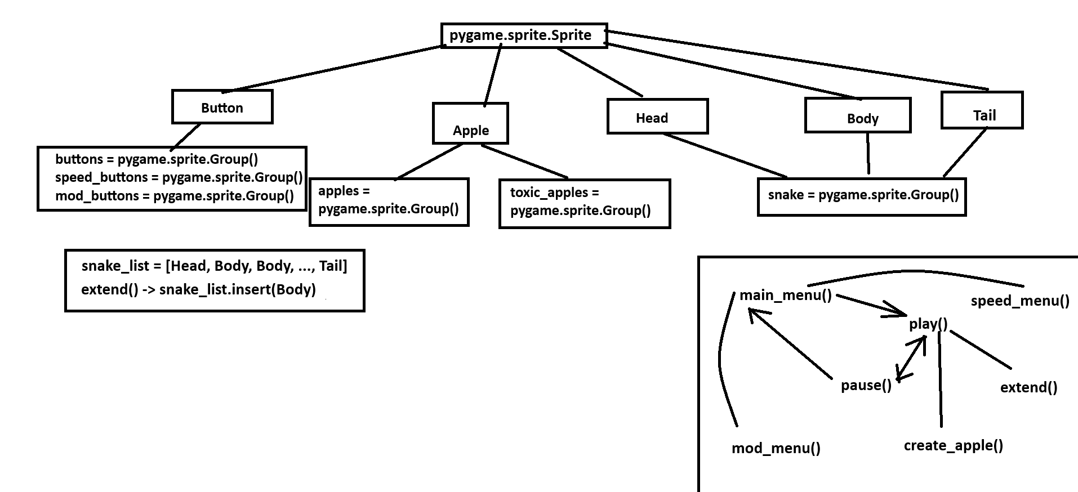
Схема проекта

